Slide 2
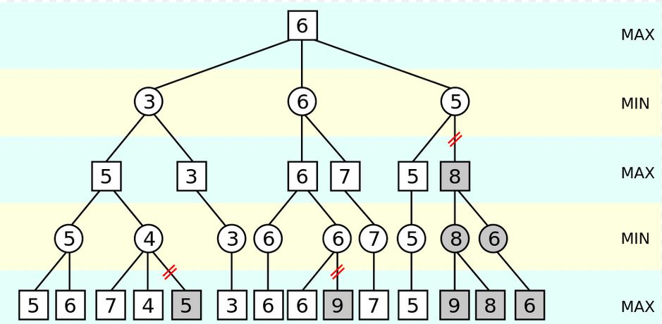
由於已知這棵子樹最大為5，
因此後面都可以不用算了。

